Slide 1
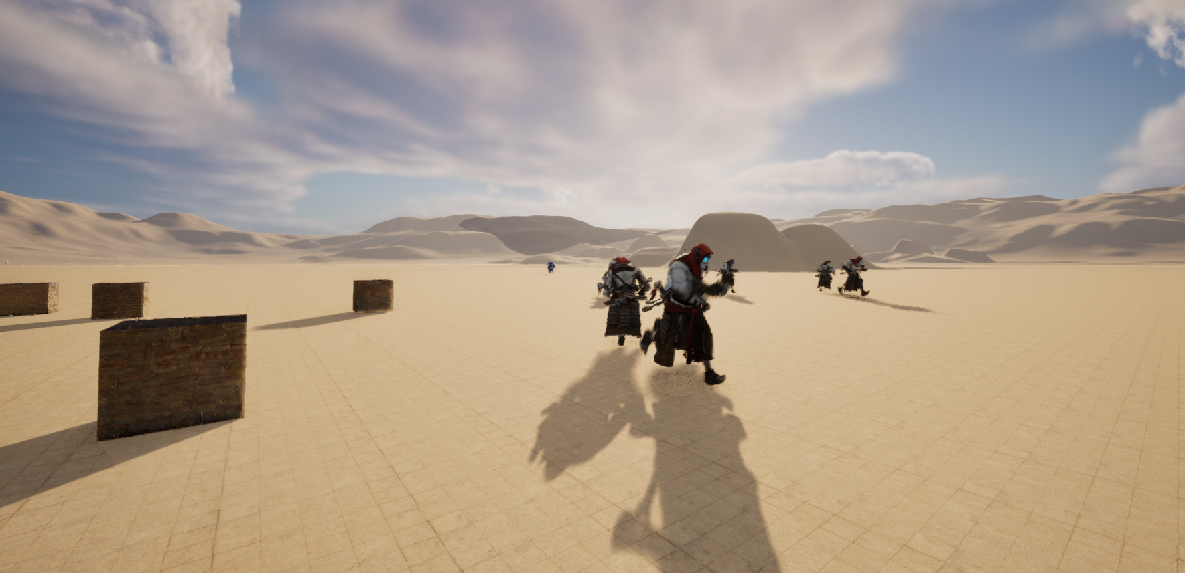

Jeu RPG 3D avec Unreal Engine
- Presentation -

Slide 2
Notre Projet
Simulation de bataille de deux équipe
Chaque personage est controllé par une intelligence artificielle
Attaque en groupe ou seul
Deux cartes de jeu disponibles

Slide 3
Pourquoi avoir choisi Unreal Engine ?
Avantages d'Unreal Engine :
Graphismes de haute qualité
Outils avancés d'animation et de développement
Grande communauté de développeurs et de support en ligne
Adaptabilité pour divers types de jeux
Développement en C++

Slide 4

Présentation générale d'Unreal Engine
Moteur de jeu développé par Epic Games
Utilisé pour créer des jeux, des simulations, des films, etc.
Graphismes de pointe, outils de développement avancés, support multiplateforme
Véritable Monument de l’industrie du jeu video

Slide 5
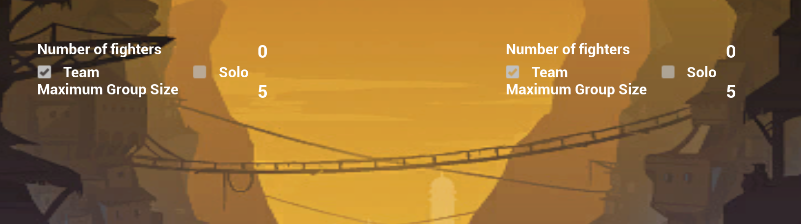
Simuler ses propres bataille
Choix du nombre de joueur
Choix de l’intelligence des équipes
Choix du nombre de personnage par groupe

Slide 6
Intelligence Artificielle
Contrôle un personnage
Prend des décisions selon les situations
Système de perception (vue/ouïe/toucher)
Utilise un arbre de comportement (behavior tree)

Slide 7
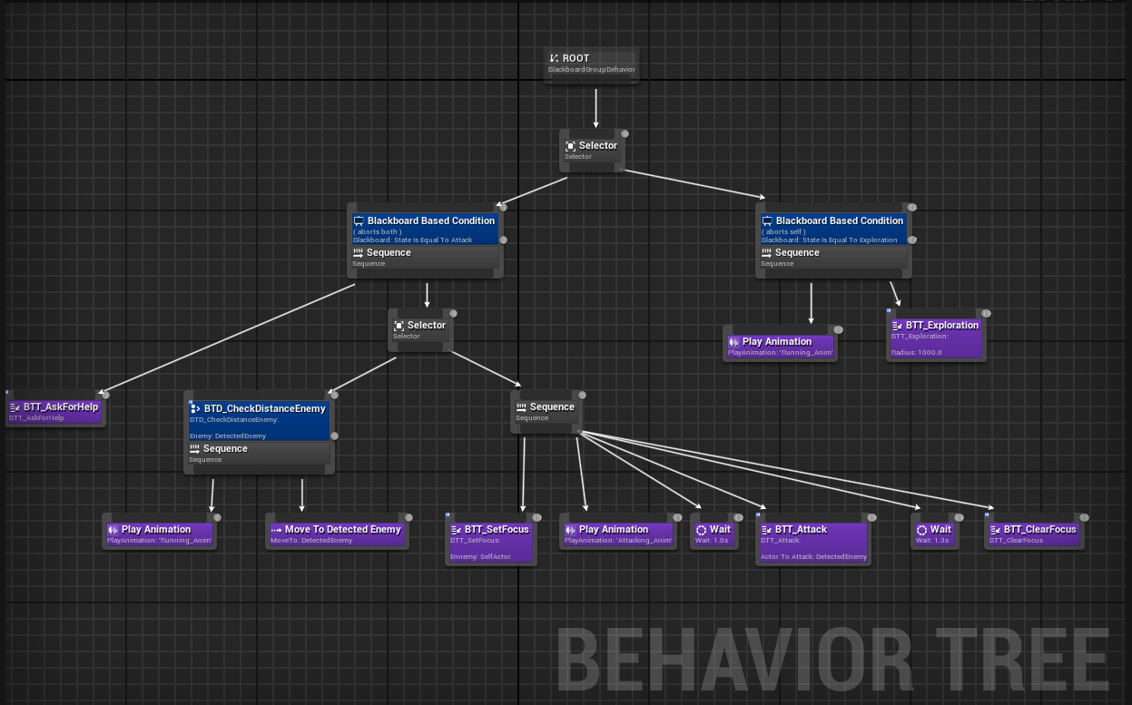
Intelligence Artificielle Behavior Tree
Deux états
Attaque Exploration

Slide 8
Intelligence Artificielle Individuelle
Pas de communication
N’enchaine pas les ennemis

Slide 9
Intelligence Artificielle Groupe
Amélioration de l’IA individuelle
Appel à l’aide
Formation de groupe
Enchaine les ennemis

Slide 10
Les cartes : Composants et Fonctionnalités
Quels sont les différents composants d'une carte ?
Comment une carte est initialisée
Intégration de nos personnages dans la carte est initialisée

Slide 11
Animation personnage
Qu'est-ce que l'animation d'un personnage
Comment elle fonctionne

Slide 12
Animation personnage avec IA
Comment les animations sont intégrées
Utilisation d'arbres comportementaux avec les animations

Slide 13
Merci de votre écoute

